Slide 1

Presentació

Slide 2

Introducció al curs
Alumnat i presentacions

Slide 3
Objectius del curs
Aprendre fonaments de la programació (pensar com un/a programador/a)
  Dominar condicionals, bucles, estructures, funcions…
  Programació orientada a objectes (POO)
  Enfrontar-se a problemes/requeriments i generar una solució
  Entendre que hi ha moltes maneres de fer la mateixa cosa però cadascuna té diferents implicacions
Tenir la màxima base possible a nivell d’algoritmia per començar el següent curs de BackEnd / FrontEnd / DataScience (rebre un acompanyament inicial més guiat per tenir més possibilitats d’èxit)

Slide 4


Eines que utilitzarem al curs
https://code.visualstudio.com/download

Slide 5




Dinàmica del curs
Condicionale, bucles, funcions: 1ª-2ª setmana (molta info)
Exercicis: 3ª-4ª setmana
POO: 5ª, 6ª, 7ª setmana
Calendari aprox 7 setmanes (de dilluns a dijous)
Horari matí 10h – 13h || tarda 15:30h – 18:30h
Dia a dia Explicació de teoria
Execució d’exercicis
Resolució d’exercicis
Resolució
de dubtes
Participació No vergonya Dedicació Treball a casa

Slide 6

Primer dubtes?

Slide 7

Programar
Manipular dades (sumar números, registrar assistents d’una xerrada, saber la persona mes jove d’una llista de persones, validar si un user/pass es correcte)
INPUT → → OUTPUT
Volem resoldre problemes mitjançant l’escriptura d’algoritmes*
(en algun llenguatge de programació)
* conjunt d'instruccions o regles definides i no-ambigües, ordenades i finites
que permet, típicament, solucionar un problema, realitzar un còmput,
processar dades i dur a terme altres tasques o activitats

Slide 8
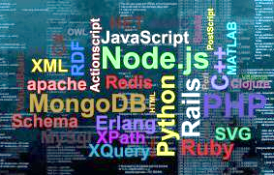

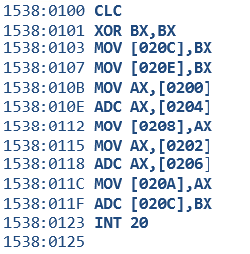

Tipus de llenguatges de programació
Alt nivell
Baix nivell
Màquina

